Slide 1
ÚVOD DO MEDITERÁNNÍCH STUDIÍ
II. přednáška
asijské státy východního Středomoří

Slide 2
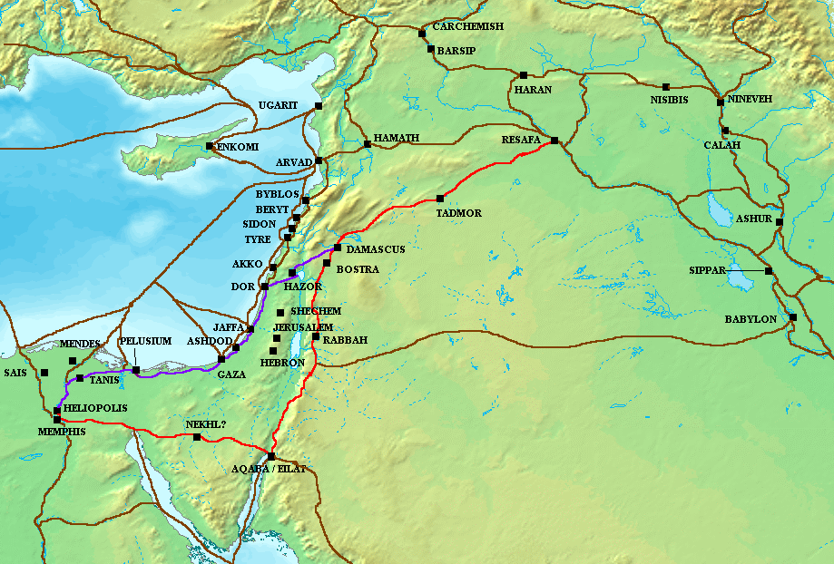
LEVANTA

Slide 3
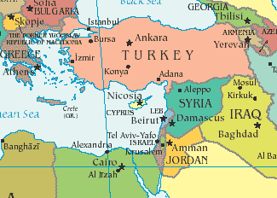
ASIJSKÉ STÁTY VÝCHODNÍHO STŘEDOMOŘÍ
Turecko
Sýrie
Libanon
Izrael

Slide 4
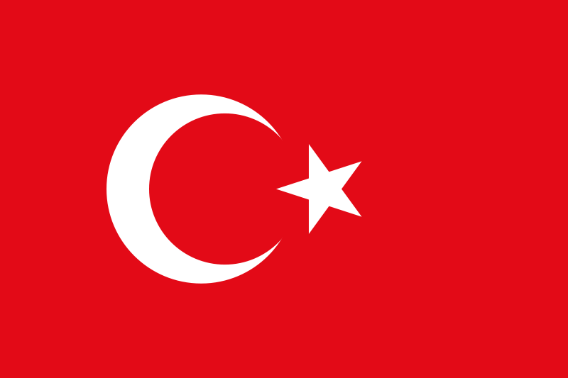
Turecko
rozloha: 780 580 km²
hlavní město: Ankara
počet obyvatel: 68 miliónů
úřední jazyky: turečtina
zřízení: republika
prezident: Abdullah Gül, premiér: Recep Tayyip Erdoğan

Slide 5
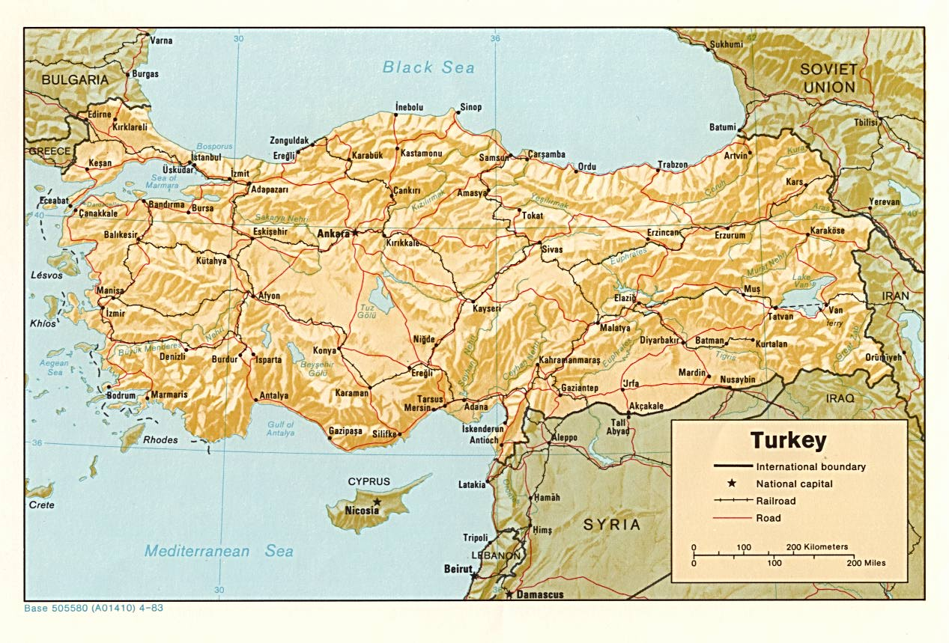

Slide 6
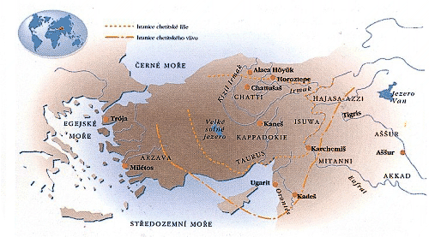
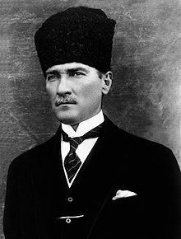

Slide 7
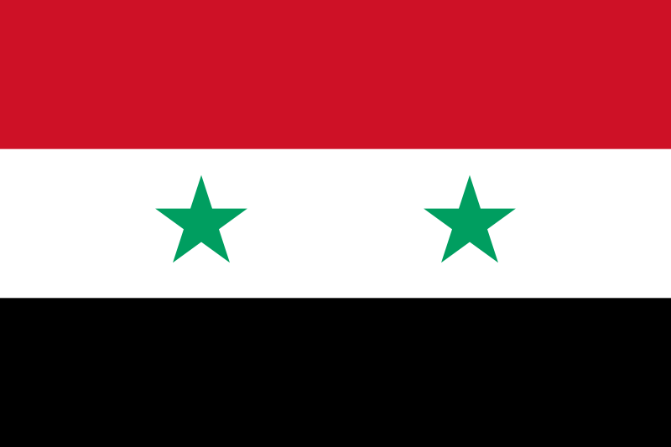
Sýrie
rozloha: 185 180 km²
hlavní město: Damašek
počet obyvatel: 22, 5 miliónů
úřední jazyky: arabština
zřízení: Syrská arabská republika, v současné straně pod vládou jediné strany Ba‘ath
prezident: Bašár al-Asad, premiér: Muhammad Nádží al-Utrí

Slide 8
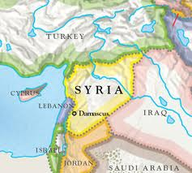
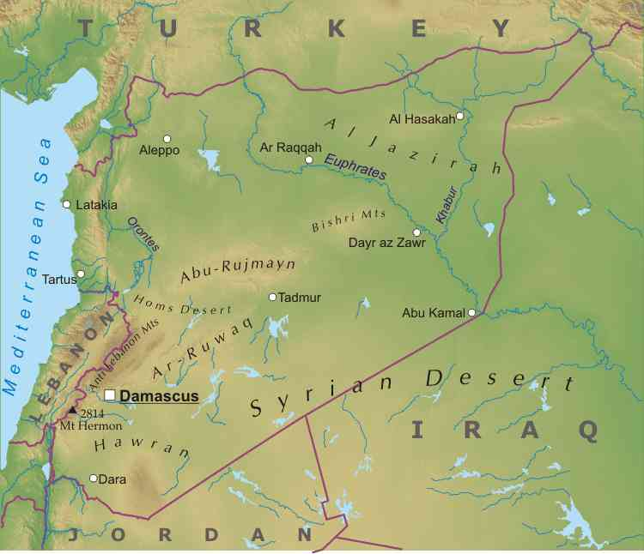

Slide 9
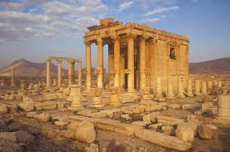
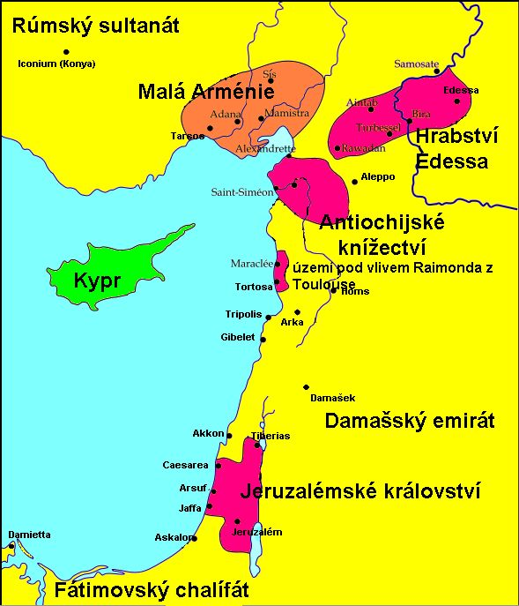
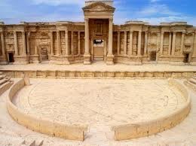

Slide 10
Libanon
rozloha: 10 452 km²
hlavní město: Bejrút
počet obyvatel: 3,7 miliónu
úřední jazyky: arabština
zřízení: republika
prezident: Michel Sulajmán, premiér: Nádžíb Míkátí

Slide 11
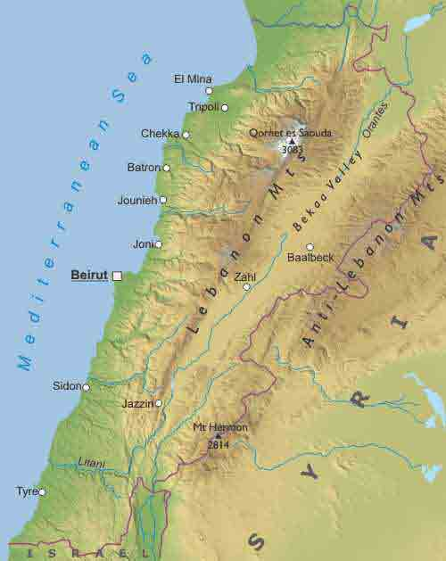
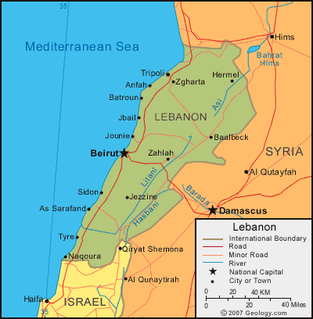

Slide 12
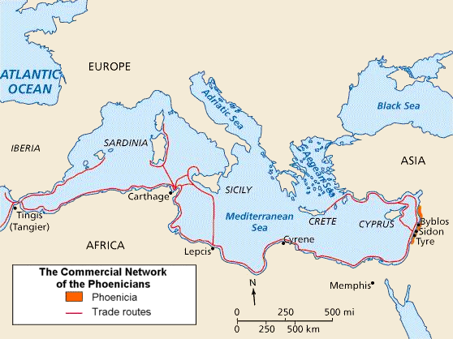
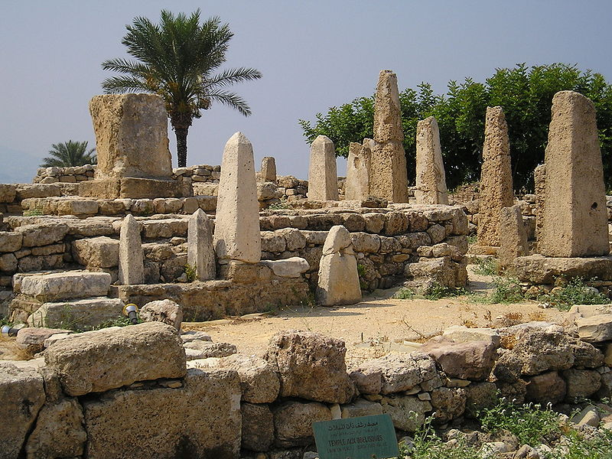
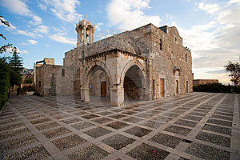

Slide 13
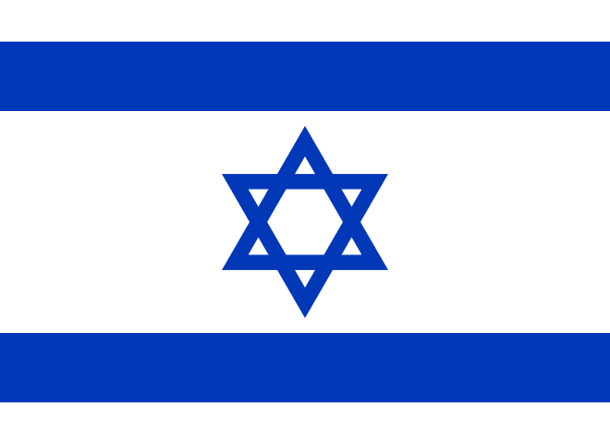
Izrael
rozloha: 20 770 km²
hlavní město: Jeruzalém
počet obyvatel: 7,3 miliónů
úřední jazyky: hebrejština, arabština
zřízení: republika
prezident: Šimon Peres, premiér: Benjamin Netanjahu

Slide 14
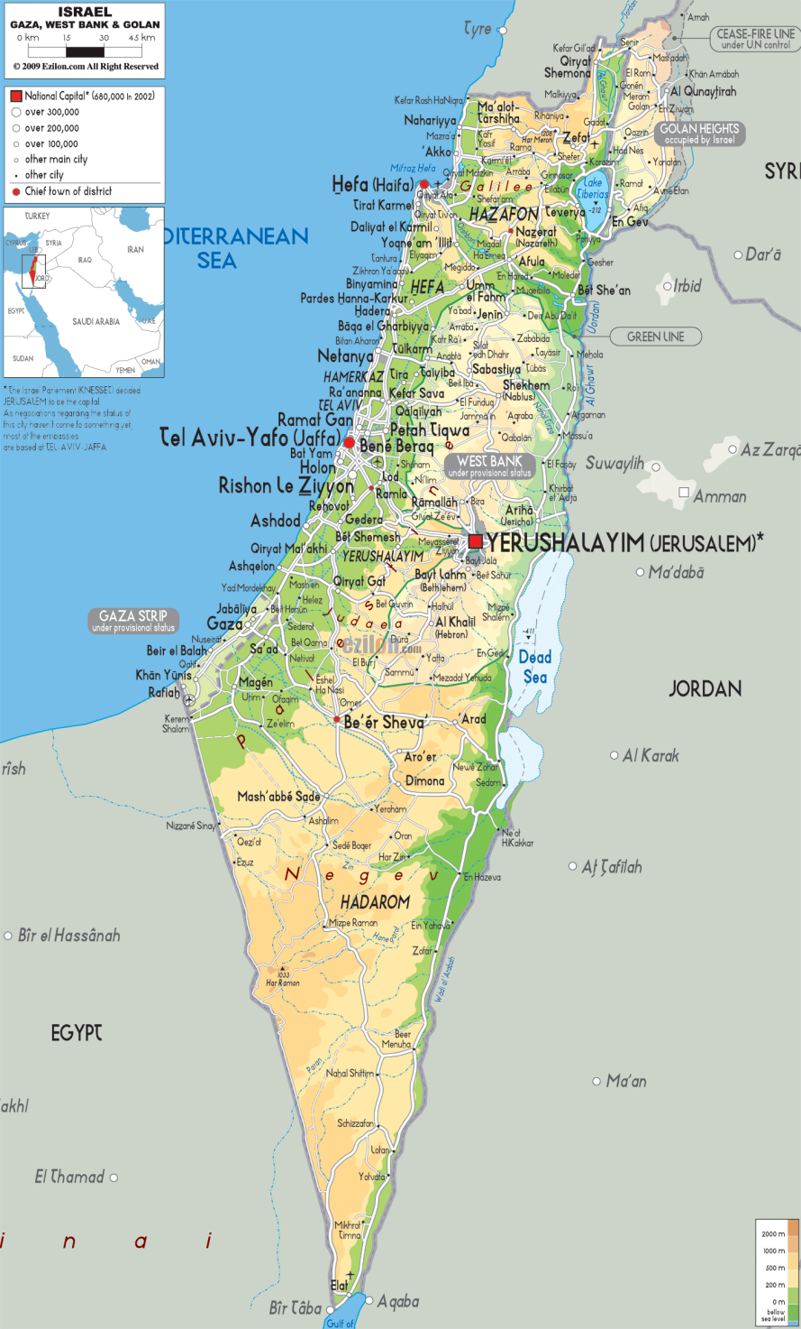
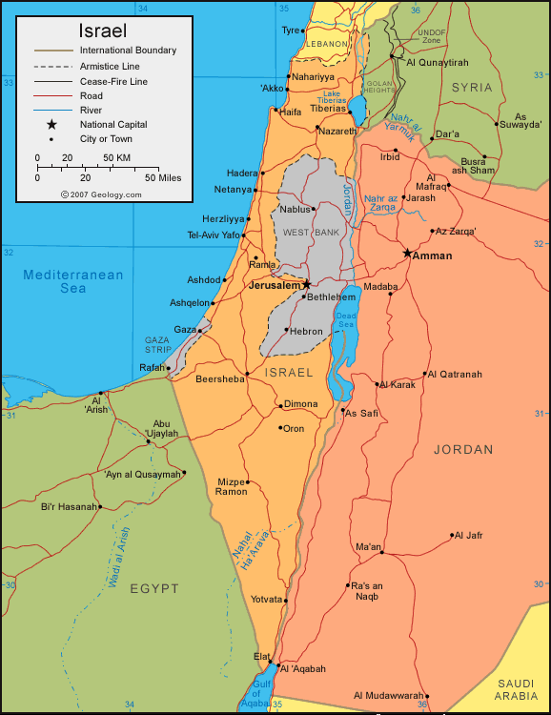

Slide 15
